Slide 1


Välkomna till
SITE regionen!
Klas Darlin; klas@sitedestination.com

Slide 2
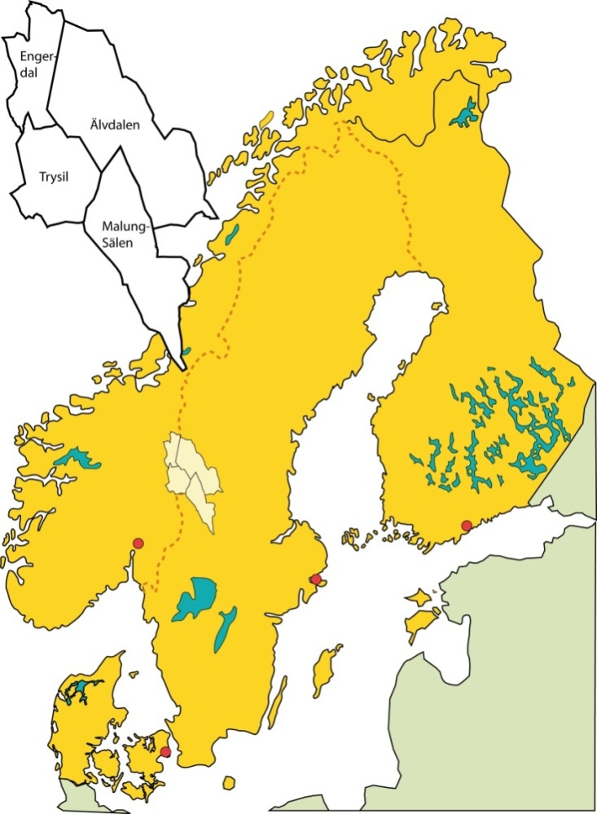
SITE regionen

Slide 3
Det offentliga som ”möjliggörare” för fortsatt hållbar expansion!

Slide 4
2010-10-05
De fyra gränskommunerna Trysil, Engerdal, Malung - Sälen och Älvdalens kommuner träffar en politisk överenskommelse om att utveckla en internationell turistregion tvärs över landsgränsen. Bakgrunden till detta är kunskapen om att framtidens näringslivs-utveckling i stor grad vill vare kopplat till turismen, och nödvändigheten av att utveckla detta till en helårsnäring.

Slide 5
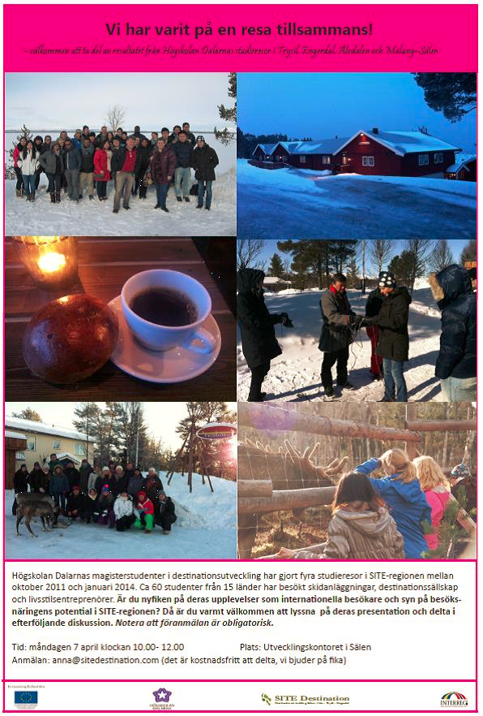
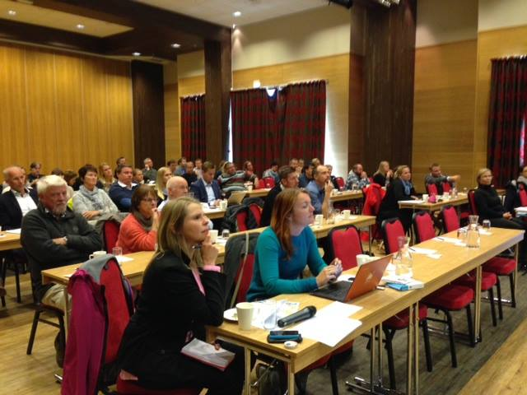
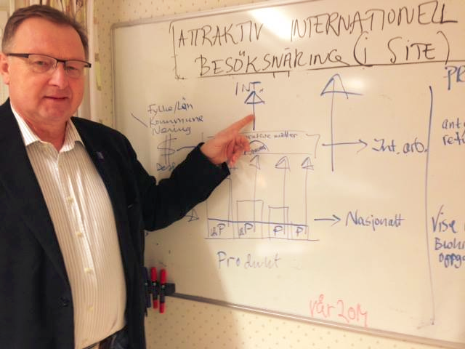
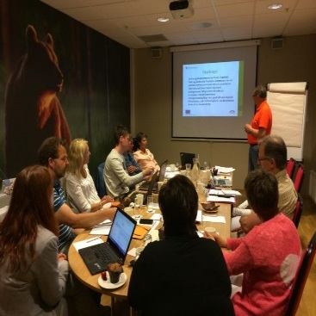
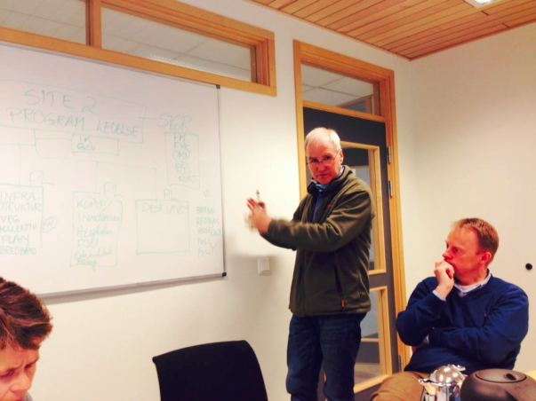
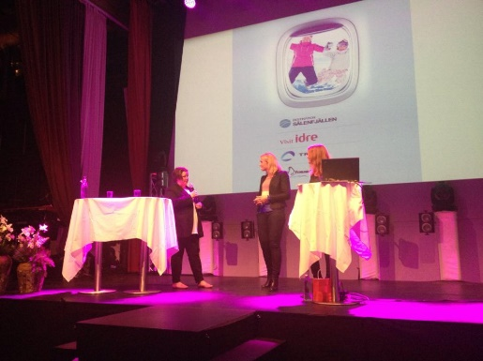
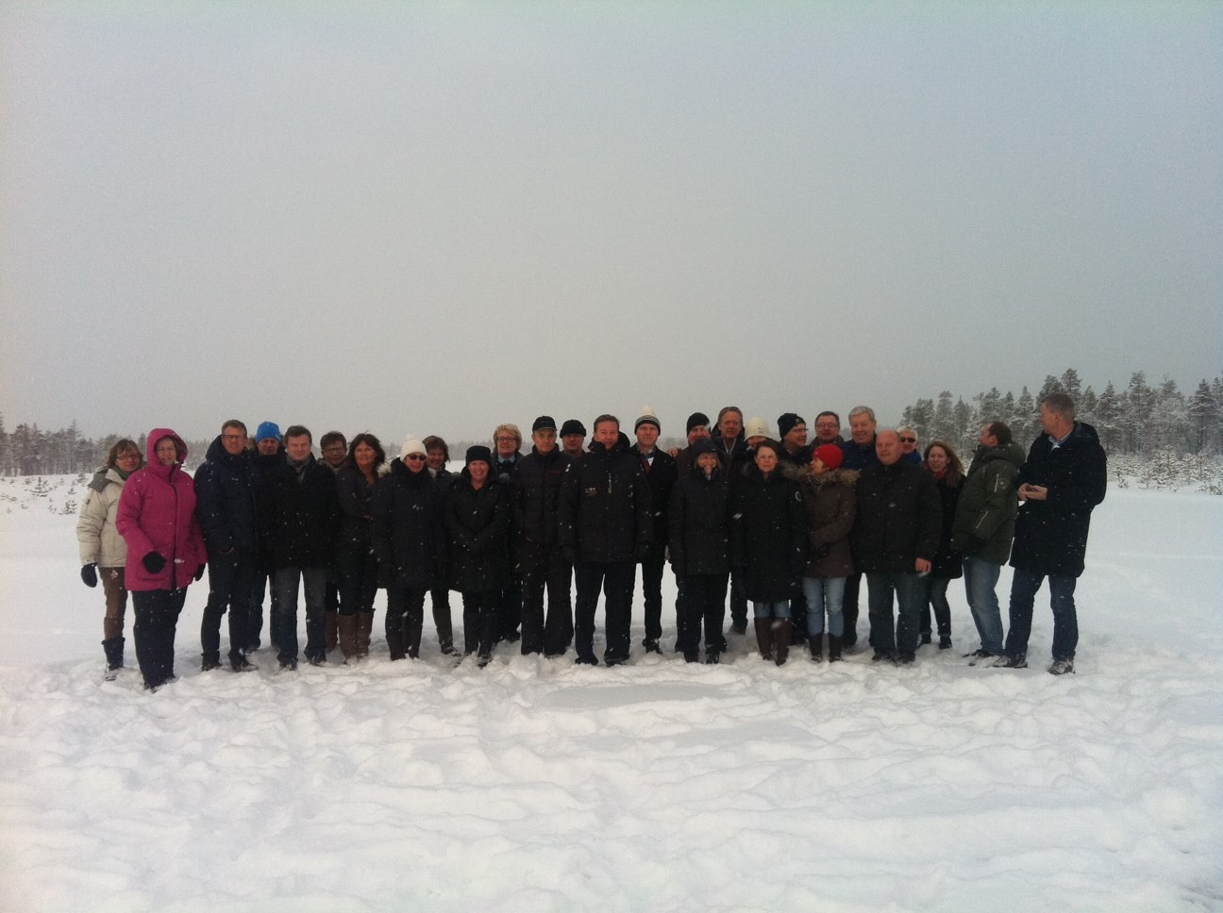
SITE Destination - 2011-2014
…

Slide 6
Arbetet har byggt på att skapa samarbetsprocesser mellan gränskommunerna och att utforma former för dialog mellan beslutstagare, tjänstemän, näringsliv och den akademiska världen.
För att uppnå konkreta resultat har SITE fokuserat på strategiska lösningar till utmaningar som finns i det offentligas och besöksnäringens vardag.

Slide 7
Arbetsmetoden, även kallad ”SITE modellen”, inleder med dialog där berörda parter identifierar gemensamma utmaningar, genomför undersökningar för att skapa ett beslutsunderlag, skapar ”verkstäder” för implementering inom befintliga strukturer och avslutas med att resultatet utvärderas.

Slide 8
Märkesdagar
5/10 2010, Kommunstyrelserna i SITE kommunerna sammanträffar på Högfjällhotellet i Sälen och beslutar sig för att samarbeta och gemensamt stå bakom en ansökan till Interreg om projektet som sedermera blir ”SITE Destination”.
11/3 2013, Mark och miljödomstolen meddelar sin dom som ger klartecken till att gå vidare med planerna på ”Airport Center SITE”.
23/5 2013, På Gammelgården i Sälen hålls det första gemensamma mötet mellan de fyra destinationsbolagen i SITE och man enas under varumärket ”Scandinavian Mountains”.

Slide 9
2015-2018
SITE-regionen ska utvecklas till att bli ”SCANDINAVIAN MOUNTAINS” - en internationell och hållbar destination med en attraktiv besöksnäring.

Slide 10
Syfte
Med bakgrund och erfarenheter i SITE projektet skall SITE- regionen utvecklas till att bli ”Scandinavian Mountains” – en internationell och hållbar destination med en attraktiv besöksnäring genom att fokusera på
  Exportmogna företag och destinationer
  Aktivt arbeta för nyföretagande och entreprenörskap
  Hållbar utveckling och certifiering
  Det offentliga som tar ansvar för konsekvenserna av internationaliseringen och förenklar/tar bort gränshinder för både gäster och näringsliv
För SITE kommunerna är syftet att skapa ökad sysselsättning,
ökad inflyttning och ökade skatteintäkter.

Slide 11
Insatsområden
Internationalisering
Hållbarhet
Nyföretagande
Offentlig infrastruktur och FoU

Slide 12
Kriterier för exportmogen destination
Kriterierna utgår från marknadens och målgruppens krav och behov.
Destinationen kan erbjuda 2–5 dagars helhetsupplevelse (bo, äta, göra, resa)
Destinationens erbjudande är samlat, paketerat och köpbart
Språkanpassad kommunikation
Destinationens tillgänglighet är god
Det finns en lokal organisation med tydligt mandat att representera destinationen
Gemensam prioritering av marknader och målgrupper
Det finns en plan och långsiktig finansiering av marknadsaktiviteter samt en gemensam varumärkesplattform
Den lokala organisationen ansvarar för utveckling och implementering av destinationens gemensamma affärsplan utifrån kunskap om marknad, målgrupp, produktutbud, resurser
Destinationen har en affärsmodell för hur samverkande företag på destinationen kan utvecklas lönsamt

Slide 13
Dessutom…
bör det finnas en hållbarhetsstrategi för destinationen
bör destinationen aktivt arbeta för att kvalitetssäkra sina produkter
bör destinationen säkerställa delaktighet av lokalbefolkningen för ett gott värdskap

Slide 14
Oppgaver på 3 nivåer må avklares
Bedriftene:
- Utvikler attraktive produkter for int. marked/ målgruppe
- Kvalitetssikring
- Utvikler bedriftens eksport- modenhet
- Selger/markedsfører på nasjonalt/skandinavisk marked som idag
Scandinavian Mountains:
- Kjenner og beslutter marked, målgrupper og salgsledd
- «Bestiller» og kvalitetssikrer produkter og pakker fra destinasjonene
- Samordner mot salgsleddet, markedsfører
Destinasjonsselskapene
- Utvikler reisemålet for int. marked (eksportmognad)
- Utvikler int. produkter og pakker sammen med bedriftene
- Samordner reisemålets salg/markedsføring på nasjonalt/skandinavisk marked som i dag

Slide 15
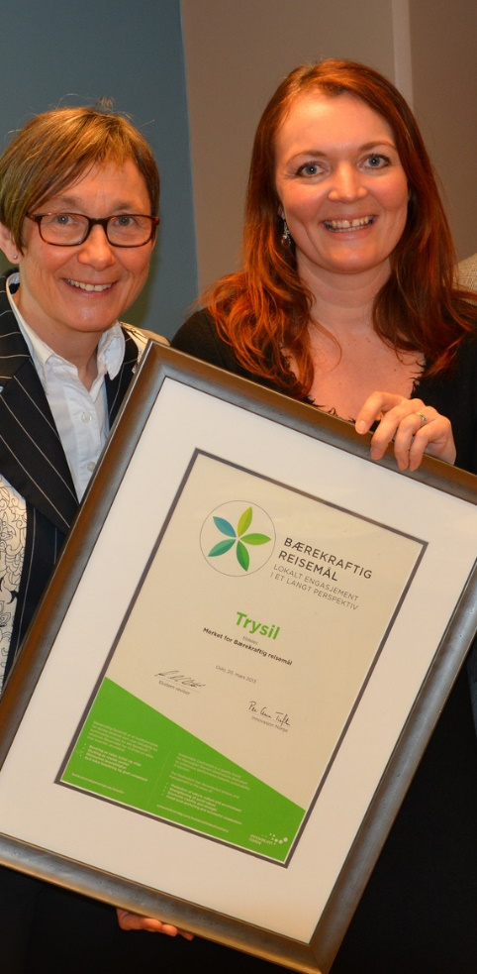
Bærekraftig utvikling og sertifisering
  Mål at SITE-regionen er sertifisert som bærekraftig reisemål i 2018
Trysil innehar Merket for bærekraftig reisemål
  Remerking innen mars 2016 ska gjøres i prosjektet
Femund-Engerdal
  Ska å kvalifisere for Merket
  Kan søke Innovasjon Norge om støtte til eget prosjekt
Sälen og Idre ønsker sterkt å starte «Hållbar utvikling»
  SITE Sverige budsjetterer for et 2-års utviklingsløp
  Nordisk råd jobber med felles Nordisk merkeordning
    Alt. søke om tilknytning til den Merket for Bærekraftig reisemål

Slide 16
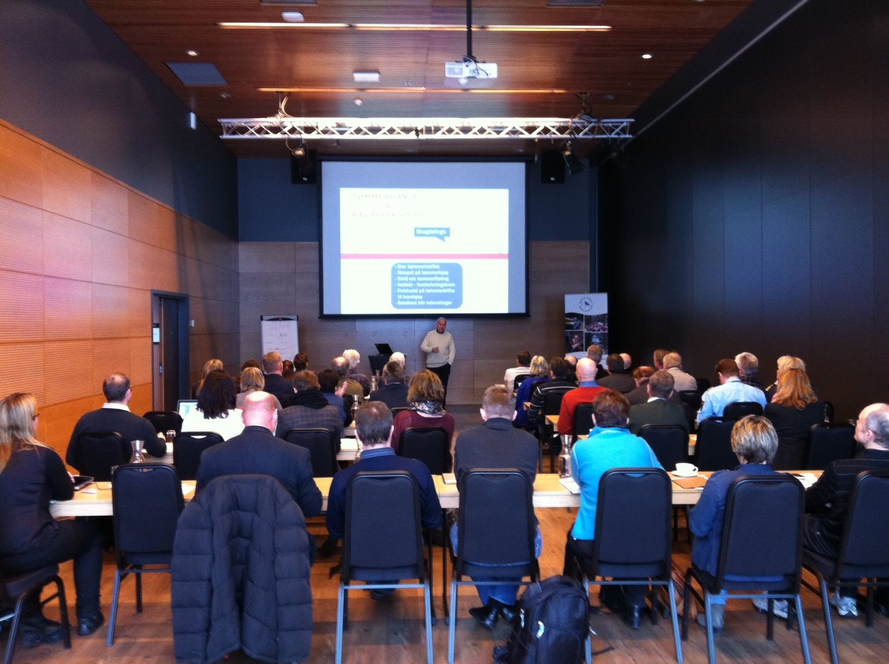
Offentliges konsekvens av internasjonalisering
Være pådriver for samordning av det offentlige på ulike nivå i forhold til offentlige oppgaver som påvirkes av internasjonalisering
  Grensehinder, brann, politi, toll, transport, helse
Fortsette arbeidssettet fra SITE I
  Invitere til dialog gjennom seminarer, konferanser, workshops og møter
Sikre tilgang og flyt av informasjon over grensen
Frihandelsområde…

Slide 17
Tiltak nyföretagande og entreprenörer
Har potente utviklingsområder og muligheter
  Opplevelser ved bruk av skog, fjell, vann, elv og snø
  Produksjon, salg og bruk av lokalmat som del av opplevelsen
  Salg av lokalt produserte og gjerne bærekraftige produkter

Slide 18
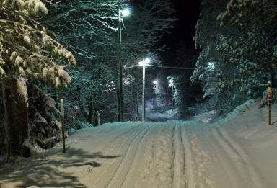
Behov av kompetenta guider
Guideutbildning utifrån internationella behov
  Andra krav på upplevelser
  Tillrättaläggande
    Kartor, skyltar, vägledning
    ”Can I go in to this wild forest on my own?”

Slide 19
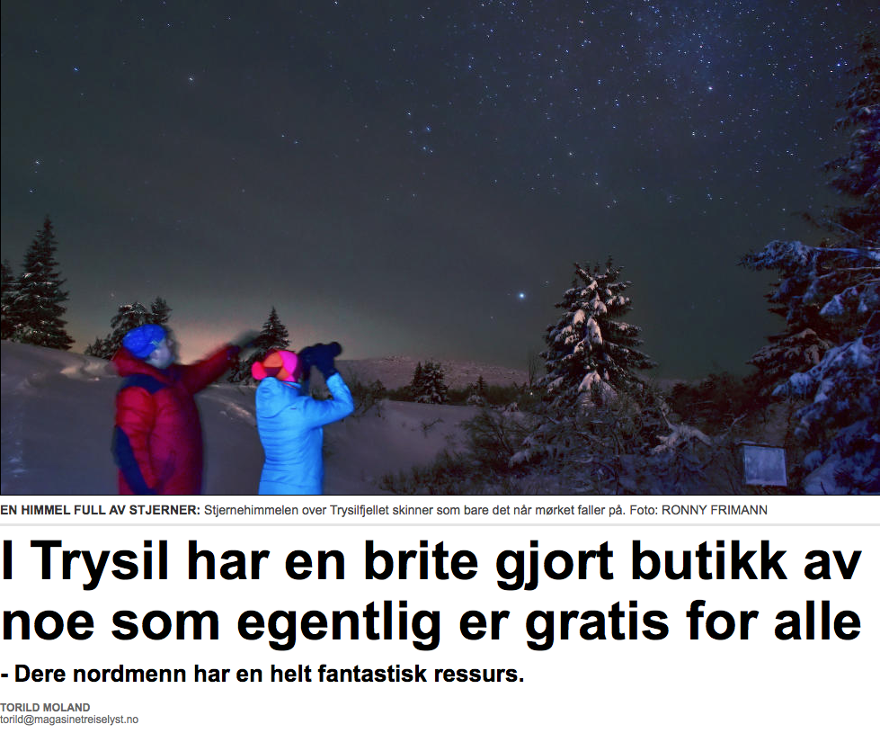
Guidenettverk
Notes:
Status er:
Kjøre på!
Invitere, få på plass det første møte.
Informere om at dette ønsker vi å jobbe med. Få fram hva SITE kan bidra med inn i et slik nettverk:
Vi kan:
være bindeledd mot flyplassen og nye markeder.
Ha kontakt med turoperatører, ta produkter ut i markedene, introdusere bedrifter til hvordan de jobber med operatører osv.
Vi kan ta initiativ til produktklubber . Småmøter med de som er mest like.
Vi kan, gjennom Kristian, tilby kursing i historiefortelling for å bedre natur- og kulturformidling + bygge opp kompetanse på personlig guiding.

Slide 20
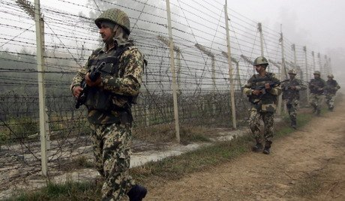
Dessutom…
  Alternativ sysselsättning
    Kock/guide, musiker/guide, hantverkare/guide
Oväntade kombinationer
  MTB-guide, geologi-guide, kultur-guide, vilt/spårnings-guide, bara-klappa-på-en-fjällko-guide, jakt-guide, fiske-guide
Samarbete över gränsen
Gränsen som upplevelse i sig
  MTB-cykling i gränsgatan

Slide 21
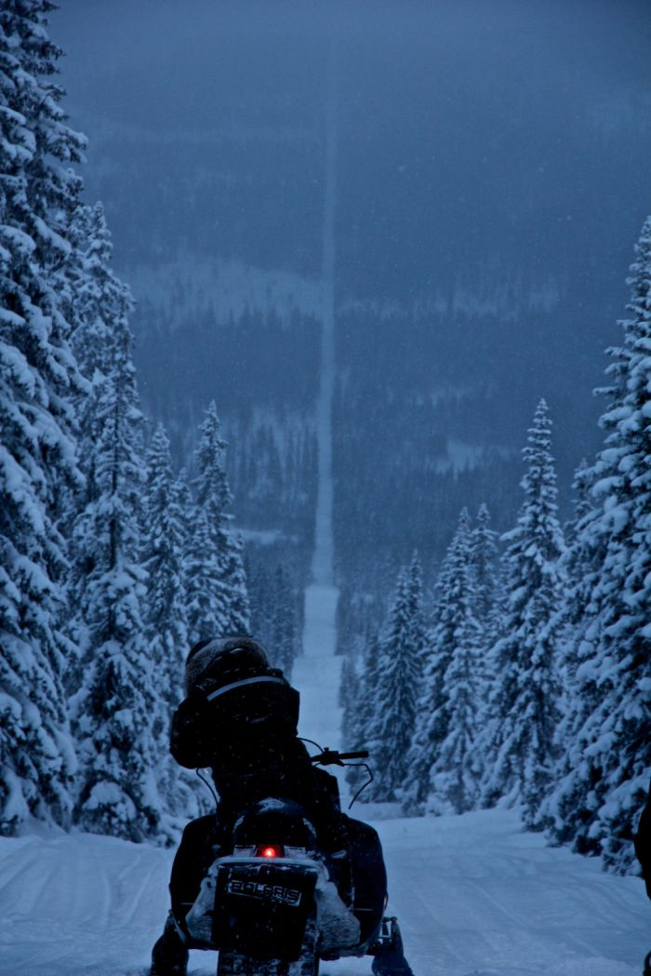
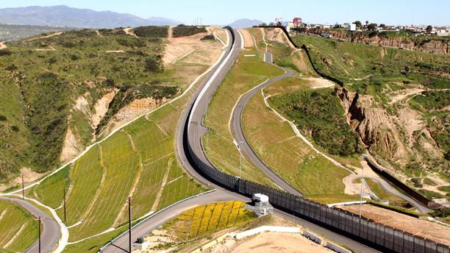
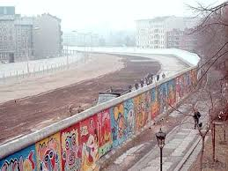
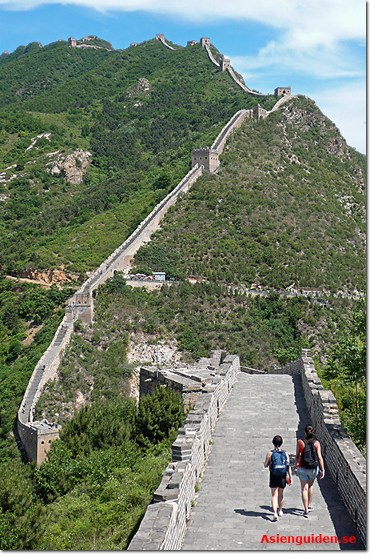
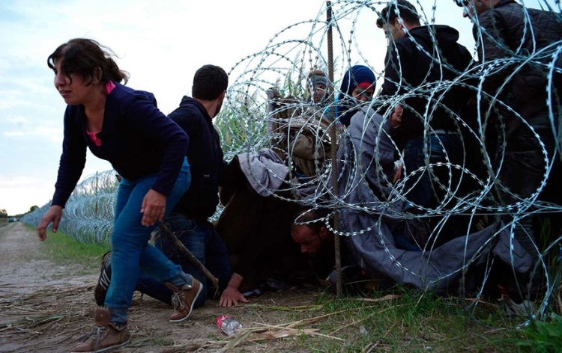
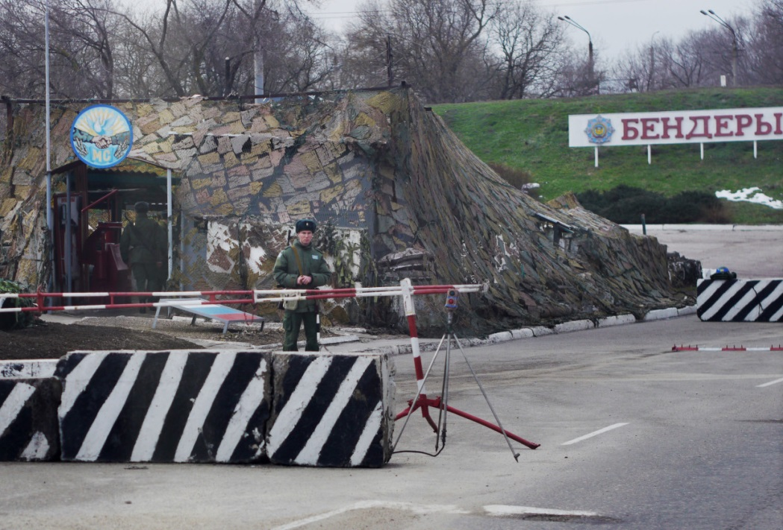
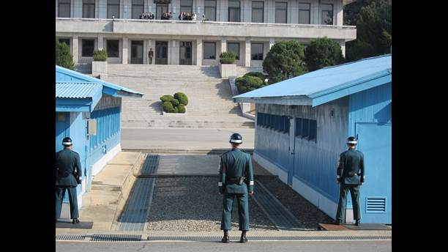

Slide 22
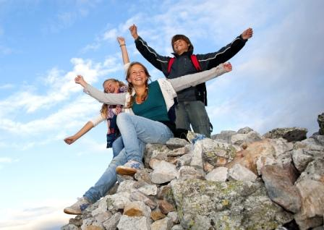
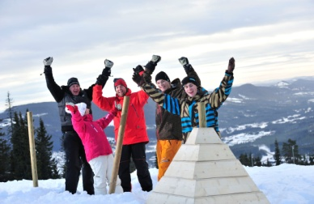
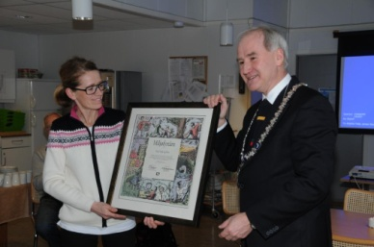
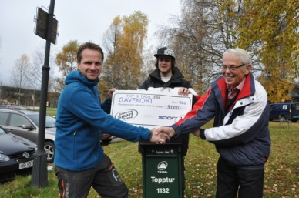
SITE II – sammendrag
Visjon
I 2018 jobber SITE-aktørene sammen som en internasjonal og bærekraftig destinasjon med en attraktiv besøksnæring
Overordnet mål
Internasjonalt og målbart …
Arbeids-pakker
Målrettet utvikling av eksportmodenheten på nye og eksisterende bedrifter og produkter så vel som på destinasjonene for å gjøre SITE-regionen til et internasjonalt attraktivt reisemål
EKSPORTMODNE BEDRIFTER OG DESTINASJONER
Utvikle SITE-regionen som bærekraftig reisemål gjennom naturgitte forutsetninger og gode bærekraft-tiltak som innfrir internasjonale gjesters forventninger
BÆREKRAFTIG UTVIKLING OG SERTIFISERING
Bidra til etablering av ny virksomhet som kvalifiseres for det internasjonale markedet og øke antall helårsstillinger
i SITE-regionen
NY VIRKSOMHET
Samarbeide på det offentliges oppgaver som påvirkes av en internasjonalisering; grensehinder for gjester og besøksnæring,
brand, redning, politi, toll og transport
OFFENTLIG SAMARBEID

Slide 23
Målet
  I 2018 jobbar Scandinavien Mountains aktörer tillsammans som en internationell och hållbar destination med en attraktiv besöksnäring

